Slide 1

ПРИСОЕДИНЕНИЕ АСТРАХАНСКОГО ХАНСТВА К РОССИЙСКОМУ ГОСУДАРСТВУ
460 лет в составе России

Slide 2
Игра «ДА или НЕТ»?
1 группа |  | 2 группа
ДА | НЕТ | ДА | НЕТ
2568 | 1347 | 12568 | 347

Slide 3
ПЛАН ИССЛЕДОВАНИЯ:
1. Астраханское ханство.
2. Соседи Астраханского ханства.
3. Россия и Астраханское ханство.
4. Поход русских войск.
5. Строительство новой Астрахани.
6. Последствия присоединения Астраханского ханства к России.

Slide 4
1. Астраханское ханство: местоположение, занятия и быт его жителей, город, управление ханством.
Работаем с отчетом об археологиеских находках, с письменными источниками, картой

Slide 5
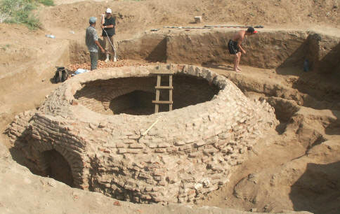
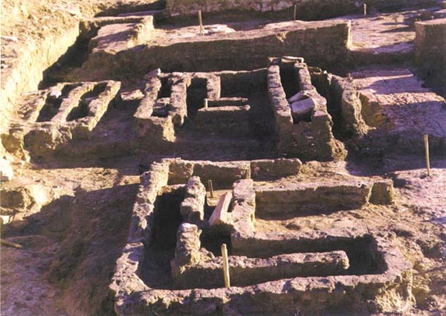
Задание для 1 группы:
какой вид археологического памятника был обнаружен учеными?

Slide 6
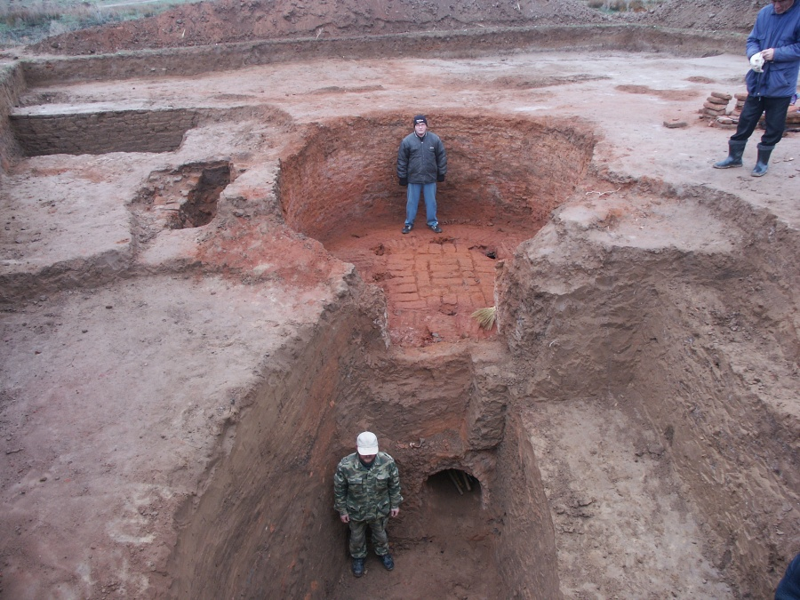

Slide 7
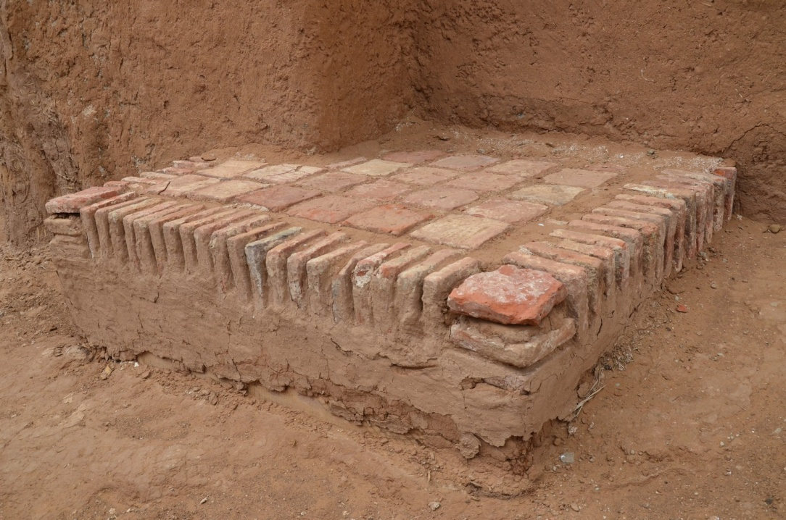
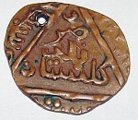
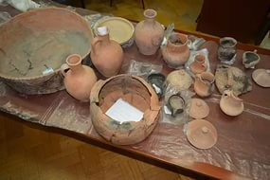
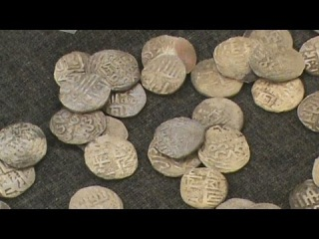
Чем занимались жители поселения?

Slide 8
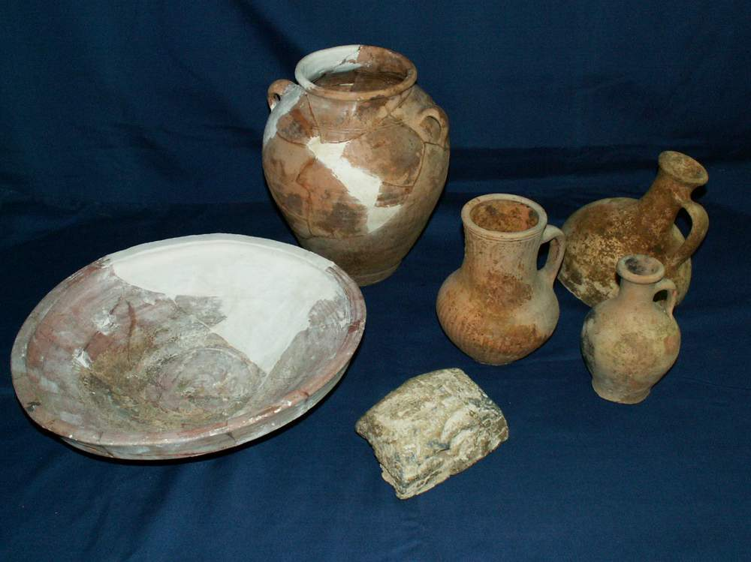

Slide 9

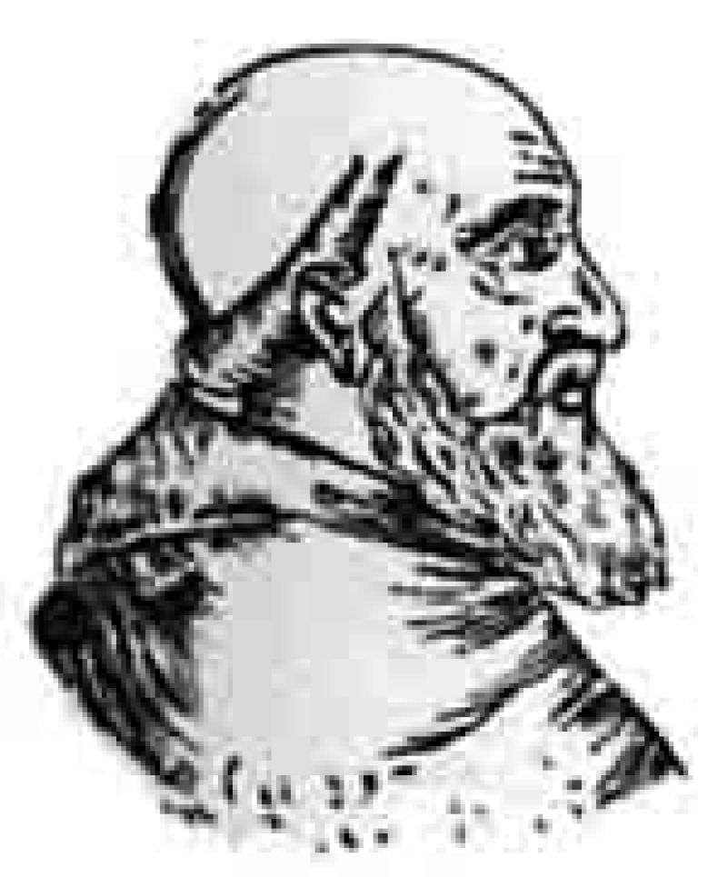
Задание для 2 группы:
прочтите отрывок из «История Монголов» Иоанна де Плано Карпини.
Что вам стало известно о жизни людей?
Существовало ли неравенство?
Каким был государственный строй?
Как выглядел город?

Slide 10
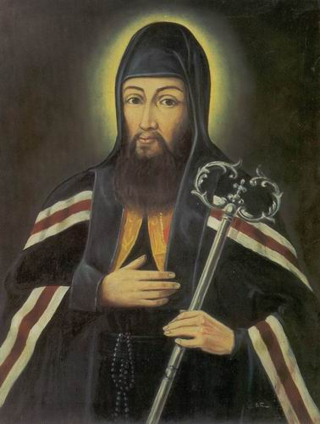
Задание для 3 группы:
прочтите отрывок из «Путешествие в Тану» Иосафата Барбаро.
Что вам стало известно о жизни людей?
Существовало ли неравенство?
Как выглядел город?

Slide 11
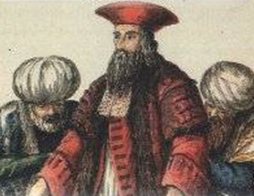
Задание для 4 группы:
прочтите отрывок из записок Амвросия Контарини.
Что вам стало известно о жизни людей?
Существовало ли неравенство?
Каким был государственный строй?
Как выглядел город?

Slide 12
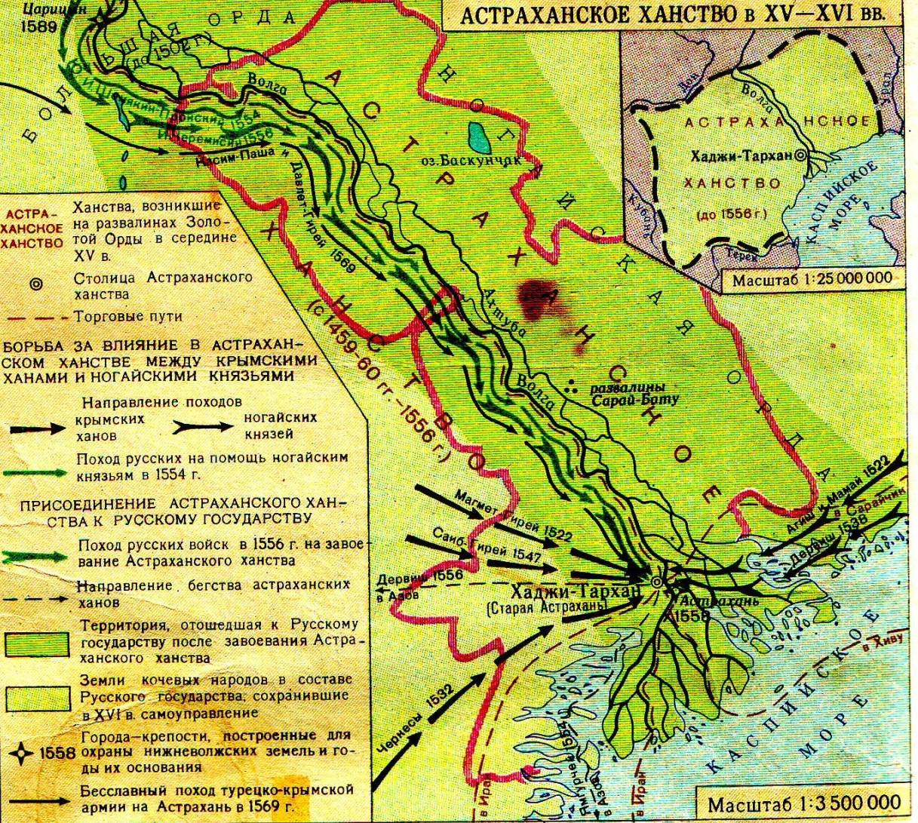
Задание для 5 группы:
Где ханство находилось?
Какие торговые пути проходили через Астрахань? Что можно сказать о Астраханском ханстве, его силе?

Slide 13
Выводы:
татары, жившие на территории Астраханского ханства в 15-16 веках, вели кочевой образ жизни, занимались кочевым скотоводством. Астрахань представляла собой ставку хана, где проживали купцы и послы разных государств. Через город проходили торговые пути из Персии в Россию, из Средней Азии в Крым. Город был некрасивым и пыльным, местные жители на лето уходили в степи.

Slide 14
2. Соседи Астраханского ханства (2-3 группы).
3. Россия и Астраханское ханство (4 группа).
4. Поход русских войск (1 и 4 группы).
5. Строительство новой Астрахани (5 группа).

Slide 15
Работаем с учебным пособием
1 группа – текст о завоевании Астраханского ханства (стр.150-151)
2-3 группы – текст об Астраханском ханстве в XV-XVI веках (стр.145-147)
4 группа – текст о завоевании Астраханского ханства (стр.148-149)
5 группа – текст о строительстве новой Астрахани (стр.152-153)

Slide 16
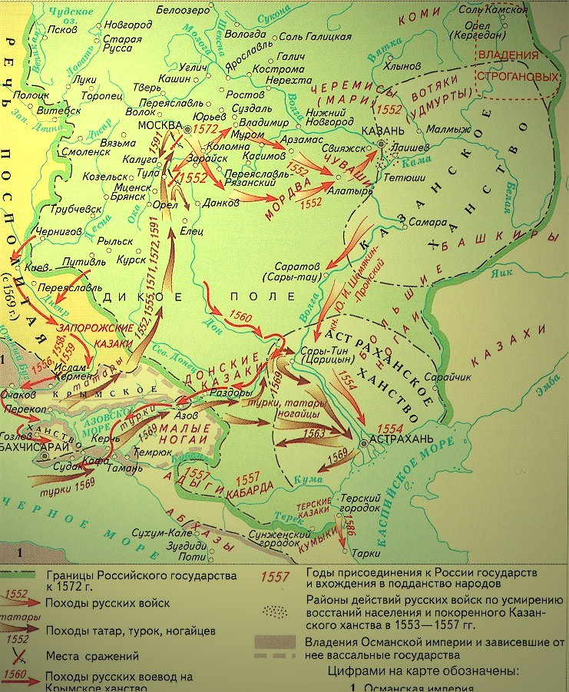
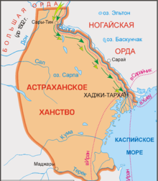
Присоединение Астраханского ханства к России

Slide 17
Подведем итоги:
правители Астрахани пытались самостоятельность, но были слишком слабы.
Крымские татары и ногайцы стремились к контролю над ханством.
Россия, занятая другими проблемами, занимала нейтральную позицию.

Slide 18
Причины похода русских войск:
1) переход Астрахани под контроль Крыма будет опасен для России,
2) необходимо захватить волжский торговый путь в свои руки,
3) надо обезопасить южные границы.

Slide 19
6. Последствия присоединения Астраханского ханства к России
Положительные |  | Отрицательные
Для России | Для народов края | Для России | Для народов края

Slide 20
Положительные |  | Отрицательные
Для России | Для народов края | Для России | Для народов края
Расширение территории, освоение новых земель, развитие торговли по волжскому пути, культурное обогащение | Прекратились распри, установился порядок, заимствования элементов русской культуры | Бегство крепостных на Волгу, постоянный очаг волнений, набеги крымских татар и турок | Приграничное положение края создавало опасность для жизни, национальный гнет

Slide 21
Проверь себя!
«Где ошибка»?
Ответы:
1 вариант: 2, 3, 6, 11.
2 вариант: 1, 3, 6, 9.

Slide 22
Давайте подумаем!
Что нового Вы узнали?
Что Вам удалось сделать?
Что вызвало у Вас затруднение?
Что Вам ещё интересно узнать?
Как бы Вы оценили свою работу на уроке?

